Slide 1
«Гендерный подход в НОД по художественному творчеству»
МБДОУ комбинированного вида детский сад №8 «Белоснежка»
Подготовила: Кононенко И.Л.

Slide 2
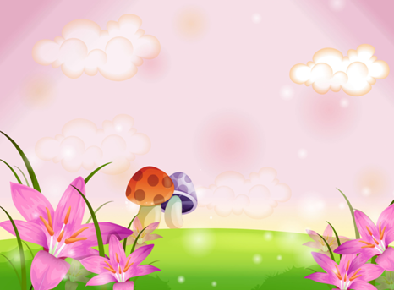
Актуальность:
Актуальность данной темы заключается в следующем. Необходимость в воспитании детей по половому признаку назрела давно. Современная педагогическая наука и практика чаще всего не учитывают пол ребенка как важный фактор при воспитании и обучении.
Особенности развития детей разных полов, по данным нейрофизиологов и нейропсихологов, определяют различия в структуре и работе головного мозга. Так что воспитывать и обучать мальчиков и девочек нужно по-разному, ибо одна и та же деятельность у них организуется при участии разных мозговых структур.
Таким образом, половая принадлежность ребенка - важный фактор, от которого зависит его развитие и социальное поведение.

Slide 3
Цель: совершенствовать у детей навык идентификации своей гендерной принадлежности посредством художественного творчества

Slide 4
Задачи:
1. Изучить методическую литературу по проблеме идентификации детьми своей гендерной принадлежности посредством художественного творчества.
2. Разработать и внедрить в процесс обучения по художественному творчеству методы для формирования понятия о своей гендерной принадлежности.
3. Разработать перспективный план работы для воспитателей с использованием гендерного подхода в художественном творчестве.

Slide 5
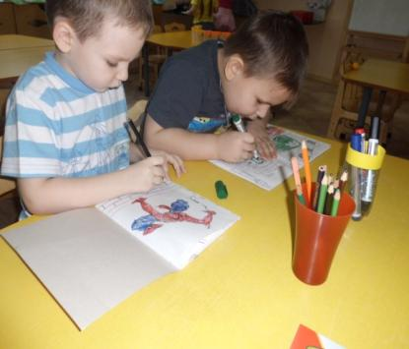
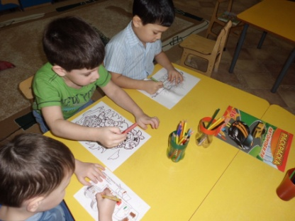
Творчество мальчиков

Slide 6
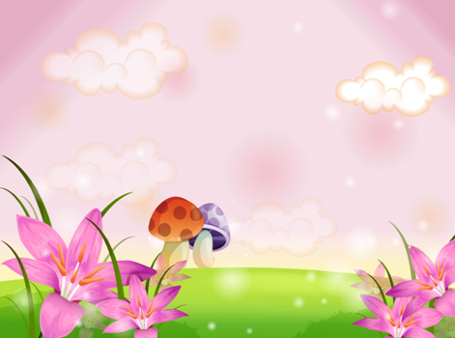
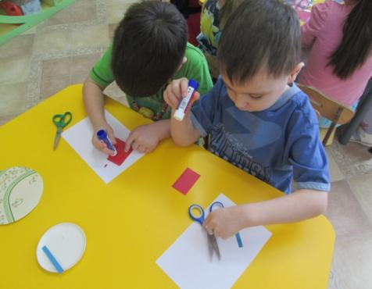
Особенности

Slide 7
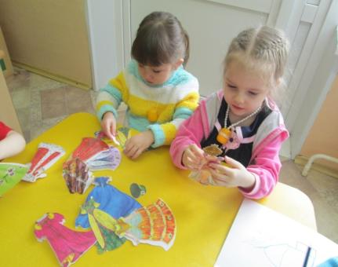
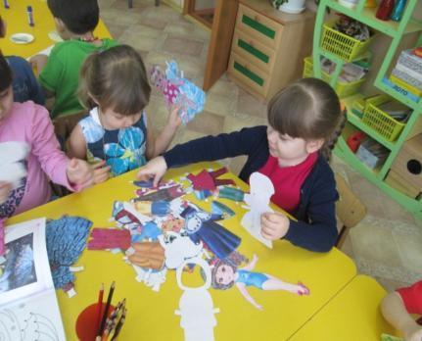
Творчество девочек

Slide 8
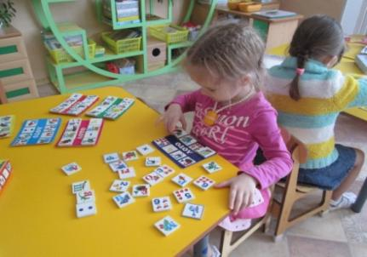
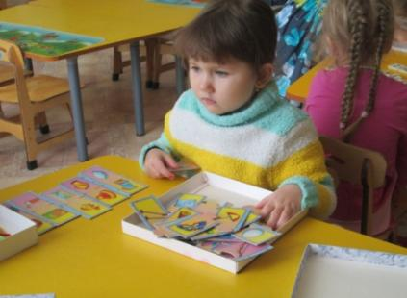
Особенности

Slide 9
Работа велась поэтапно и по нескольким направлениям:
1
Работа с родителями
2
Создание предметно-развивающей среды
3
Работа с детьми

Slide 10
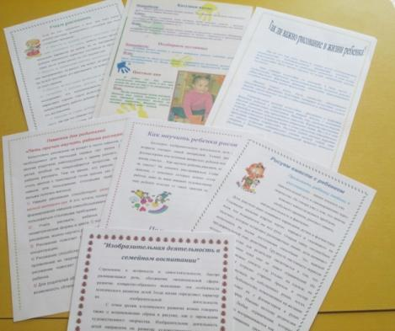
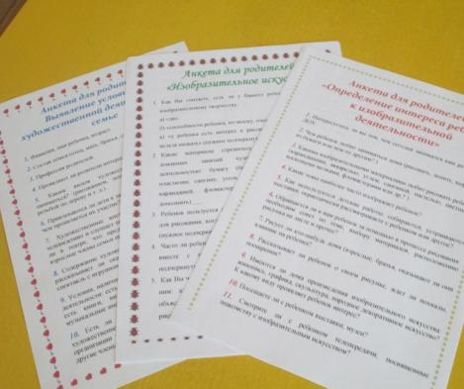
Работа с родителями

Slide 11
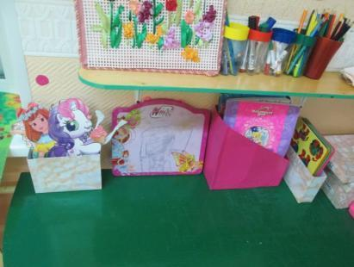
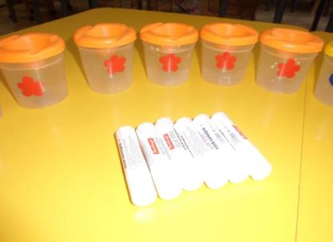
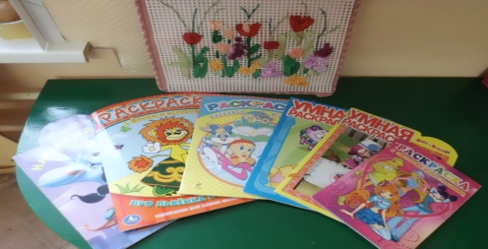
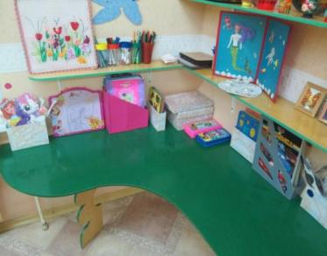
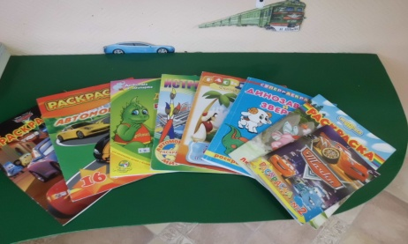
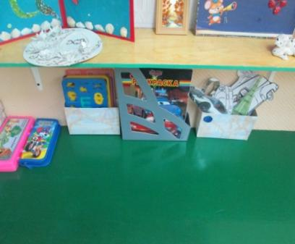
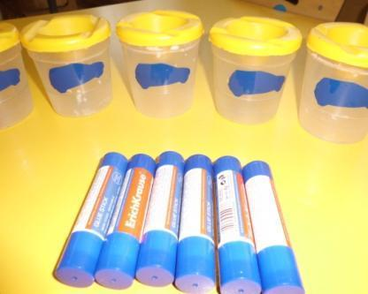
Предметно – развивающая среда:

Slide 12
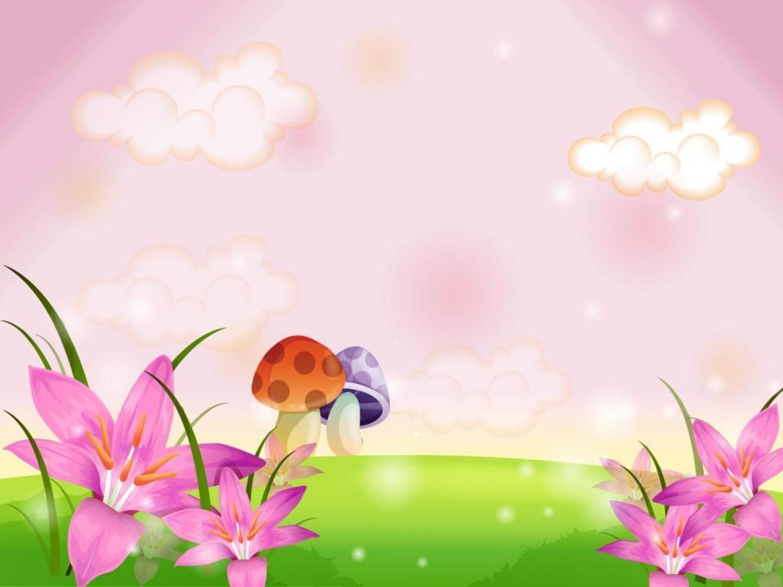
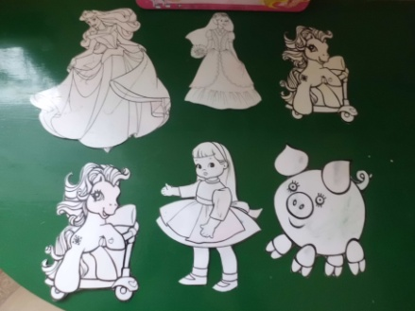
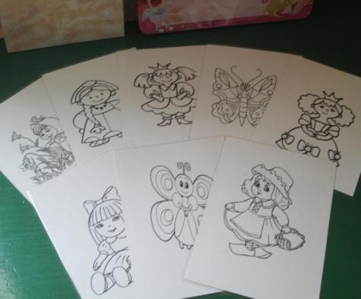
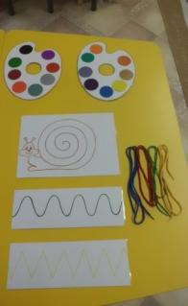
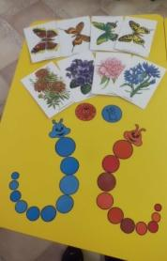
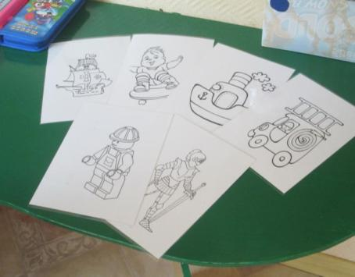
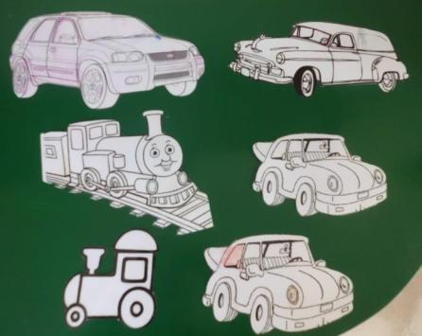

Slide 13
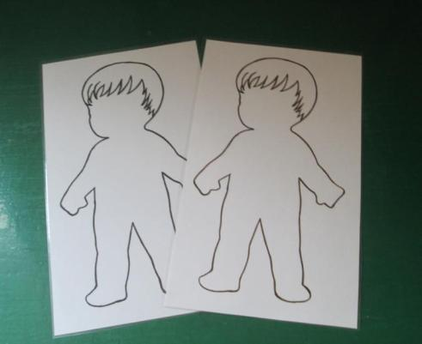
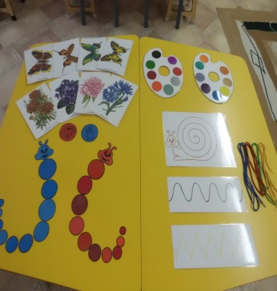
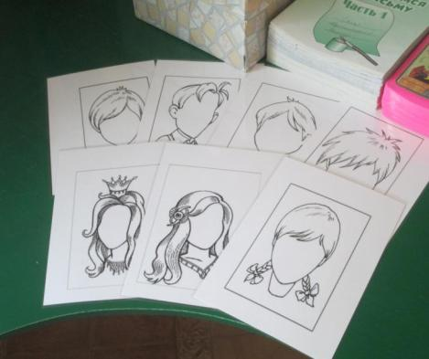
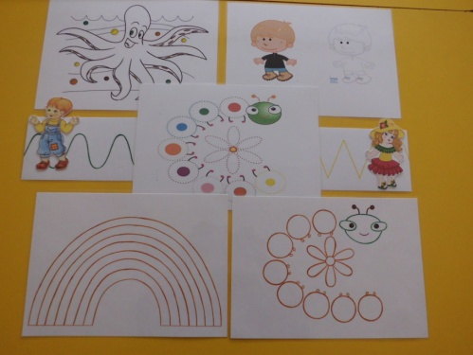

Slide 14
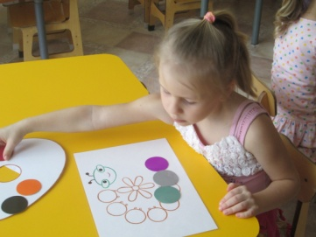
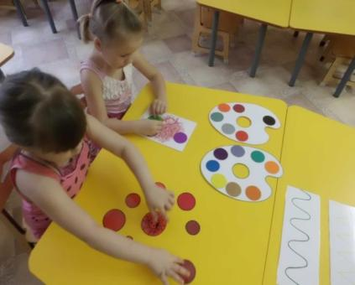
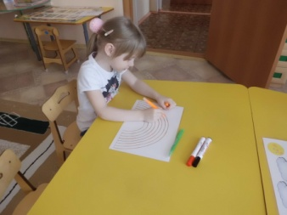
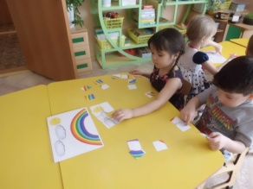
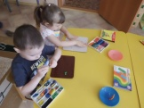
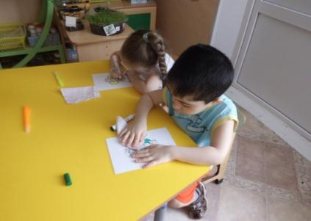

Slide 15
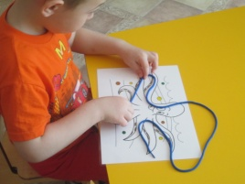
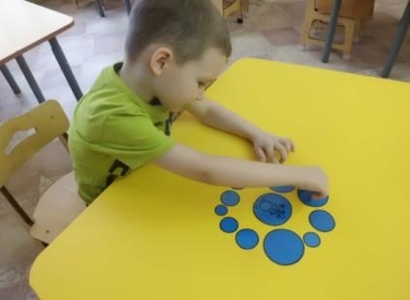
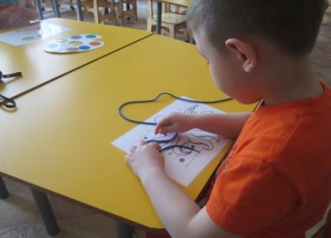
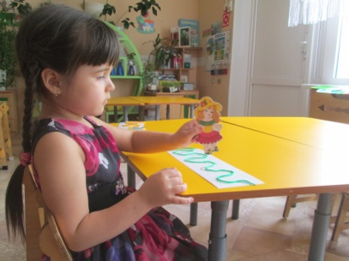
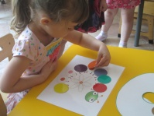
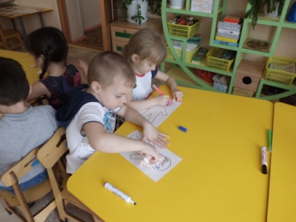

Slide 16
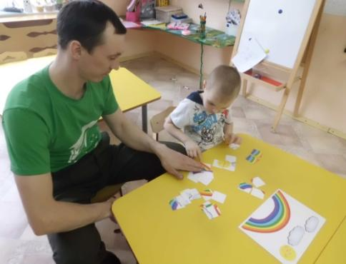
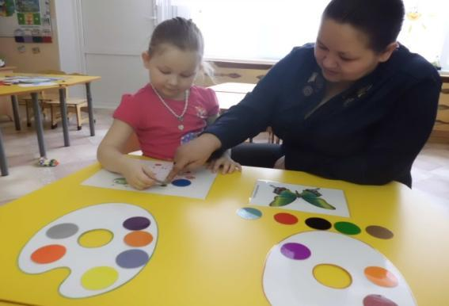
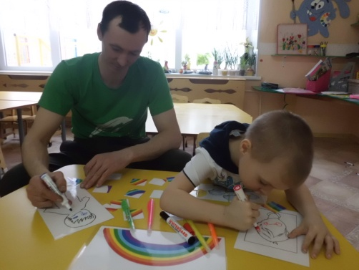

Slide 17
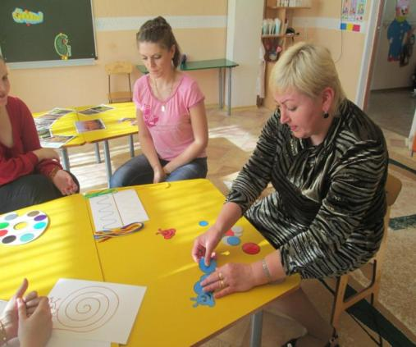
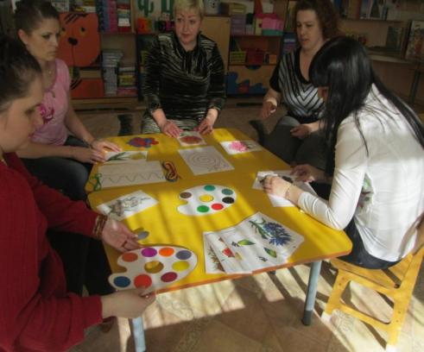
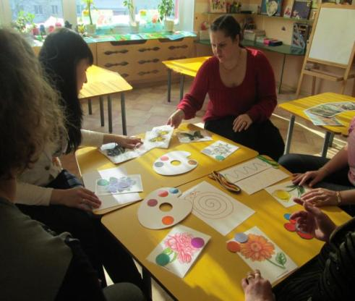
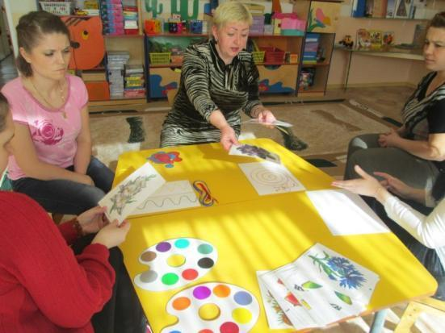
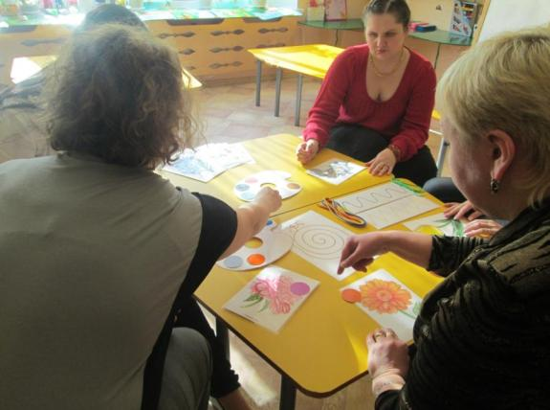
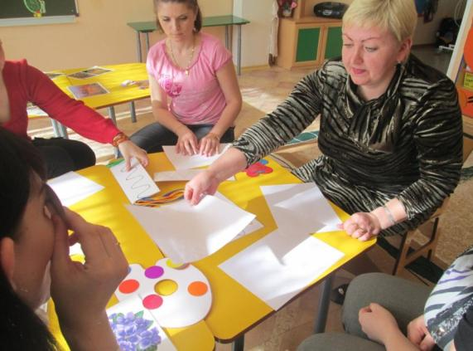

Slide 19
Работы детей:

Slide 20
Творчество родителей:

Slide 21
Рекомендации для воспитателей:
Проблемы у мальчиков. | Приёмы решения проблем.
1.Ограничиваются несколькими цветами, выбирают темные оттенки. | 1.Выделяем мазками или штрихами (в зависимости от художественного материала)цветовую гамму будущего рисунка.
2.Испытывают затруднения в изображении объекта в движении. | 2.Предложить из геометрических фигур выложить фигуру человека в задуманном движении.
3.Нажимают на всю плоскость кисти. | 3.Использовать тонкую кисть даже при заполнении цветом крупных деталей.
4.Непоследовательно выполняют живописную композицию. | 4.Обращать внимание на схему-алгоритм выполнения рисунка.
Проблемы у девочек. | Приёмы решения проблем.
1.Широко разворачивают тему, придумывают большой сюжет. | 1.Предложить отразит задуманный сюжет на листе, обозначив объекты и предметы с помощью геометрических фигур.
2.Излишняя детализация, «мельчение». | 2.Проводим индивидуальную словесную работу.

Slide 22
Осуществляя гендерный подход в художественном творчестве мы избежим нарушения свободы творческого и личностного самовыражения каждого мальчика и каждой девочки, научимся относиться к их внутреннему миру бережно и с уважением, сможем понять и принять их такими, какими их создала природа – разными и по-разному прекрасными!

